Slide 1
Le rôle des bâtiments dans l’adaptation au changement climatique
Bâtiments dans le domaine géospatial
Danny Vandenbroucke
KU Leuven (SADL)

Slide 2
Objectifs d’apprentissage
Identifier les différents types de bâtiments et expliquer leur variabilité
Comprendre et discuter de la manière dont les bâtiments peuvent être représentés dans un contexte géospatial
Reconnaître et expliquer les initiatives les plus importantes de l’UE dans le domaine des bâtiments
Comprendre et examiner le rôle potentiel des bâtiments dans le contexte des défis liés au changement climatique

Slide 3
Structure de la conférence
Bâtiments et tissu urbain
Modélisation des bâtiments en tant qu’objets géospatiaux
Les bâtiments dans des initiatives européennes importantes
Le rôle des bâtiments dans l’ACC &CCM
Conclusions

Slide 4
Structure de la conférence
Bâtiments et tissu urbain
Modélisation des bâtiments en tant qu’objets géospatiaux
Les bâtiments dans des initiatives européennes importantes
Le rôle des bâtiments dans l’ACC &CCM
Conclusions

Slide 5
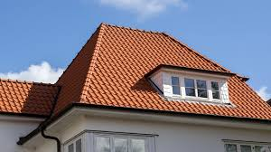
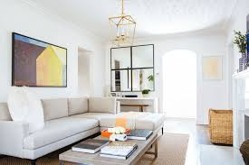
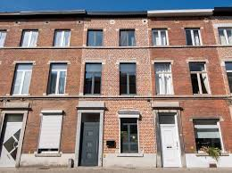
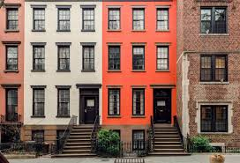
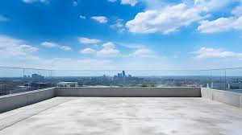
Les bâtiments sont partout...
Toit
... se composent de différentes parties
Intérieur
Façade
Toit

Slide 6
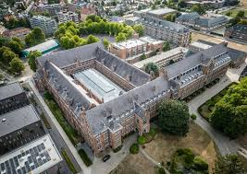
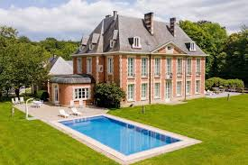
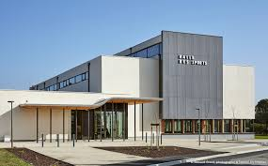
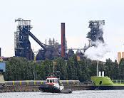
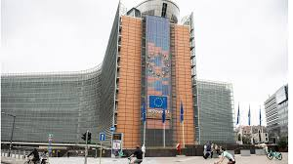
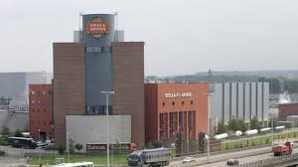
Ils sont de différents types...
École
Maison
... liées à différentes fonctions
Salle de sport
Bureau
Usine
Usine

Slide 7
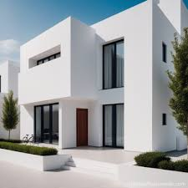
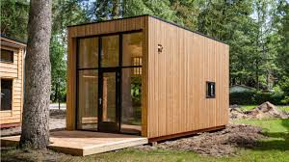
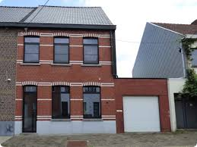
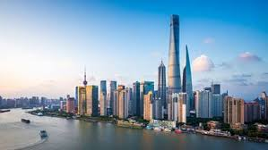
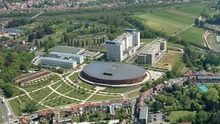
Leur taille est différente...
Maison moderne
Petite maison
... et forme
Ancienne maison
Formes spéciales
Grattoirs pour skyscers

Slide 8
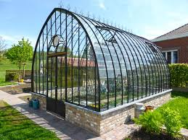
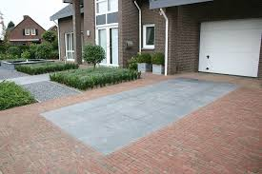
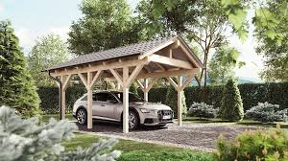
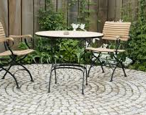
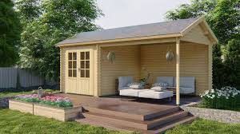
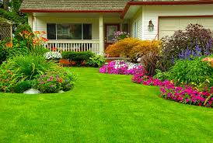
Les maisons ne sont pas isolées...
Emplacement de
stationnement
... ils ont des pièces connectées
Maison verte
Port de voiture
Tuinhuis
Terras
Jardin

Slide 9
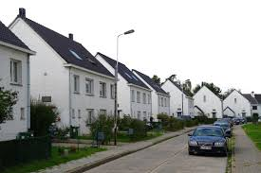
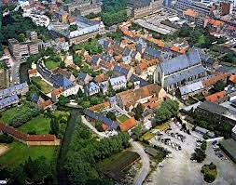
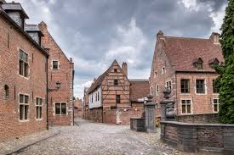
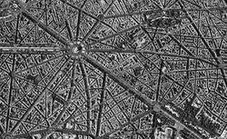
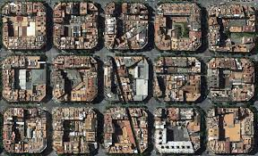
Ils sont interconnectés...
... le tissu urbain
Beguinage
Logement social
Beguinage (Louvain)
Tissu urbain parisien
BRITANNIQUE
Bâtiments faisant partie de quartiers et de districts

Slide 10
Structure de la conférence
Bâtiments et tissu urbain
Modélisation des bâtiments en tant qu’objets géospatiaux
Les bâtiments dans des initiatives européennes importantes
Le rôle des bâtiments dans l’ACC &CCM
Conclusions

Slide 11

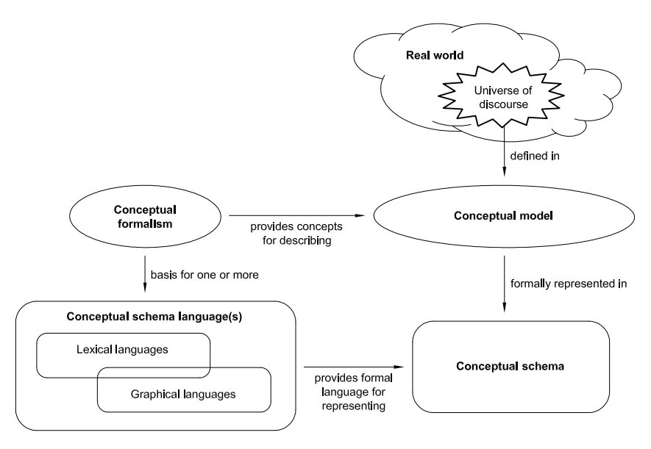
Relier le monde réel au monde numérique
... créer des modèles de données géospatiales
ISO/TC 211
Géomatique
ISO 19100
Famille de normes

Slide 12
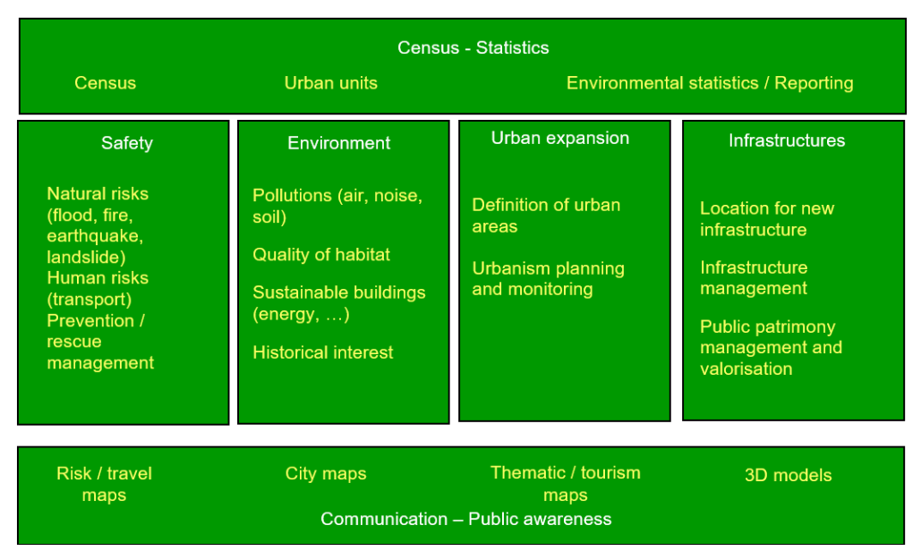
Spécifications des données d’inspiration
... pour 34 thèmes (y compris les bâtiments)
Les cas d’utilisation à haut niveau des bâtiments

Slide 13
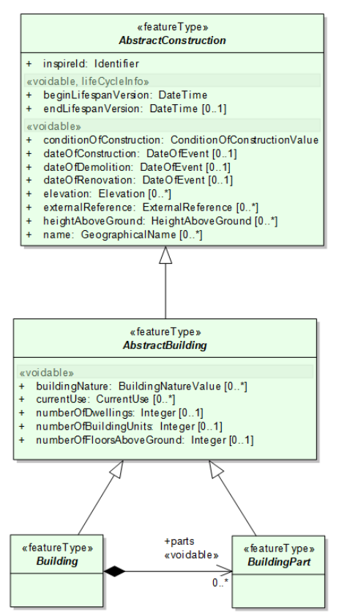
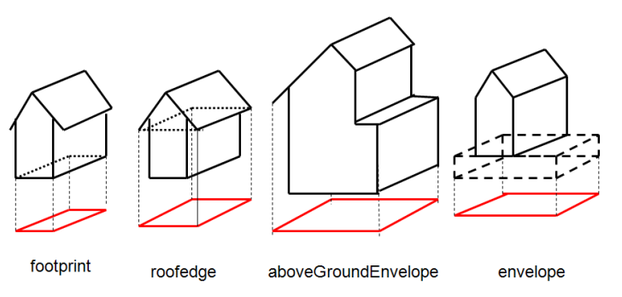
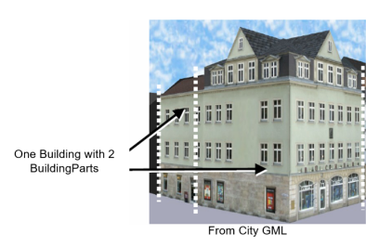
Spécifications des données d’inspiration
... modèle détaillé
Y compris les caractéristiques géospatiales, les attributs
Horizontaux
Géométrie
Référence

Slide 14
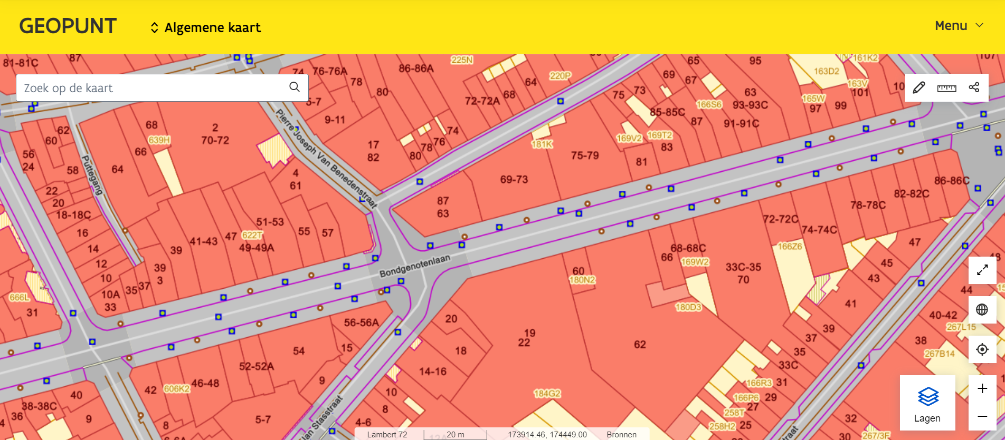
De 2D à 3D...
Carte de base à grande échelle pour la Flandre
... En utilisant des empreintes

Slide 15
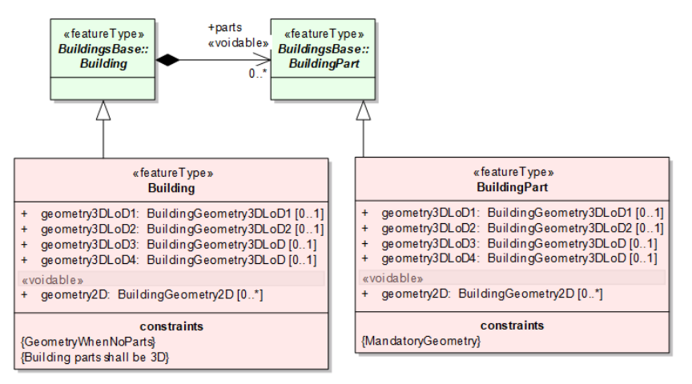
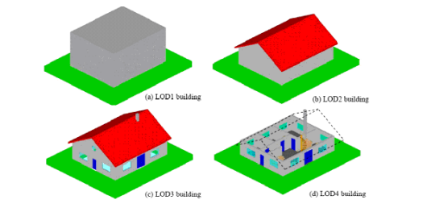
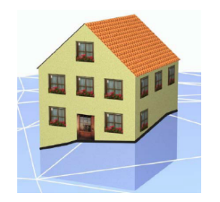
De 2D à 3D...
... également dans INSPIRE
Intersection du terrain
(ligne noire)
Utilisation de la norme CityGML
(Consortium géospatial ouvert)

Slide 16
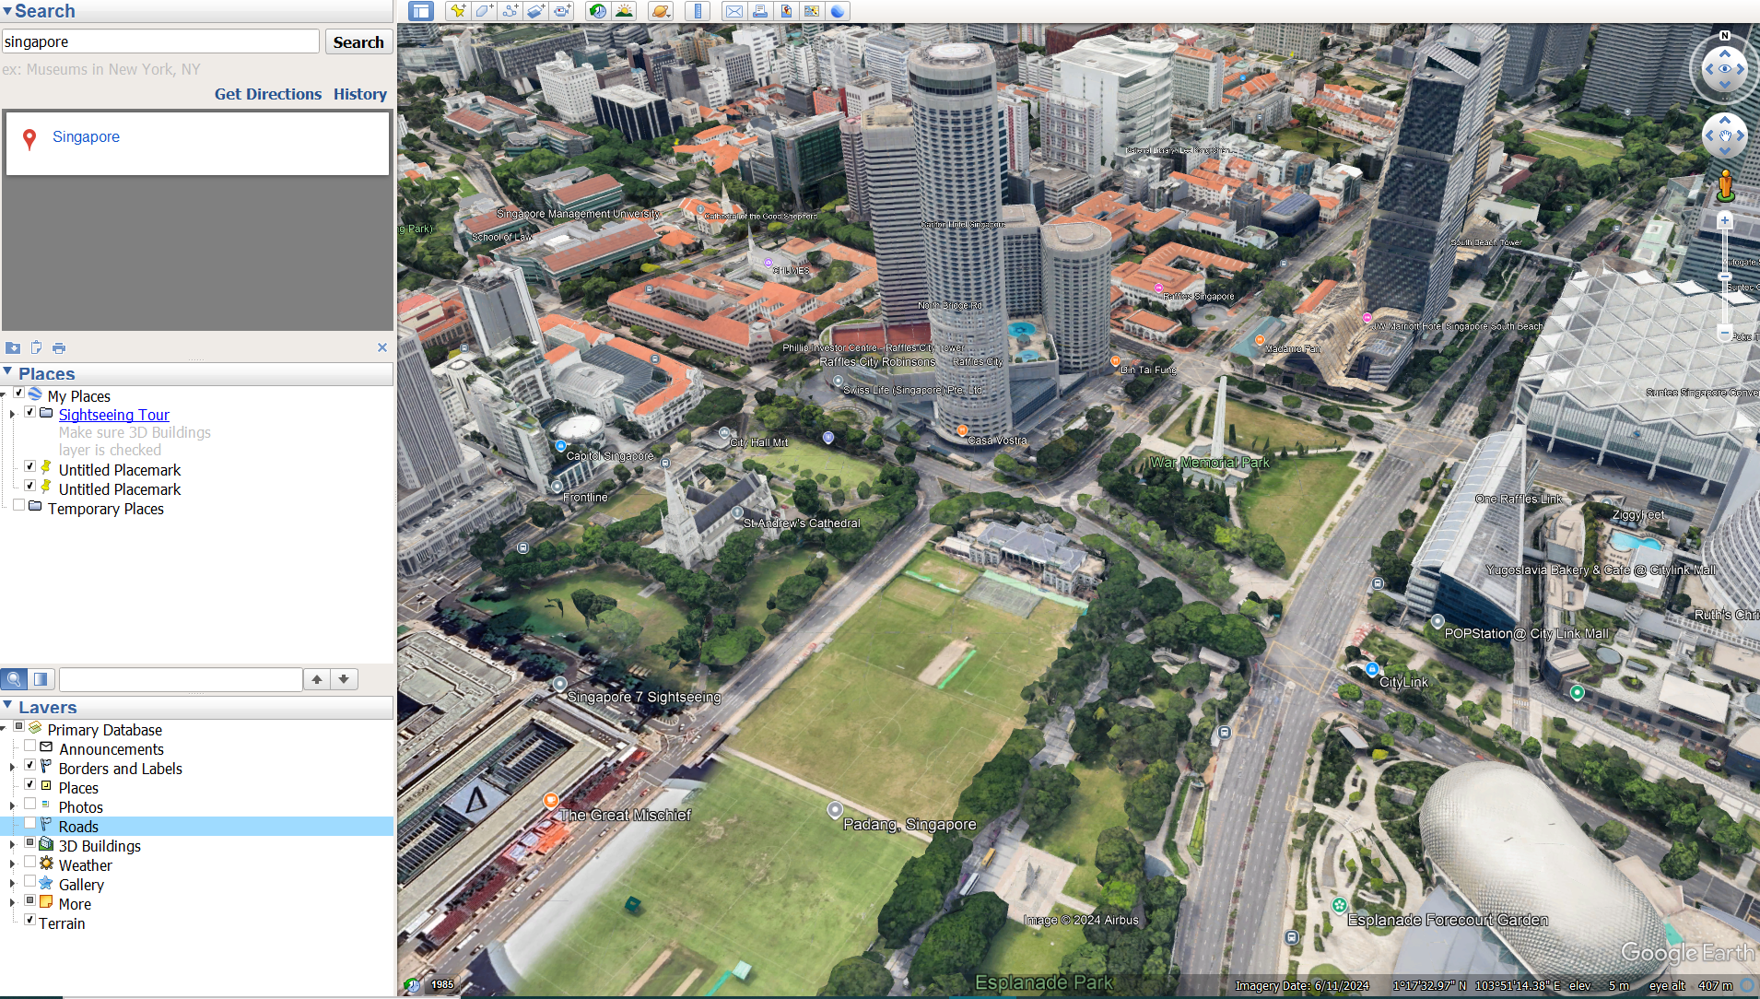
Key Markup
Language...

Slide 17
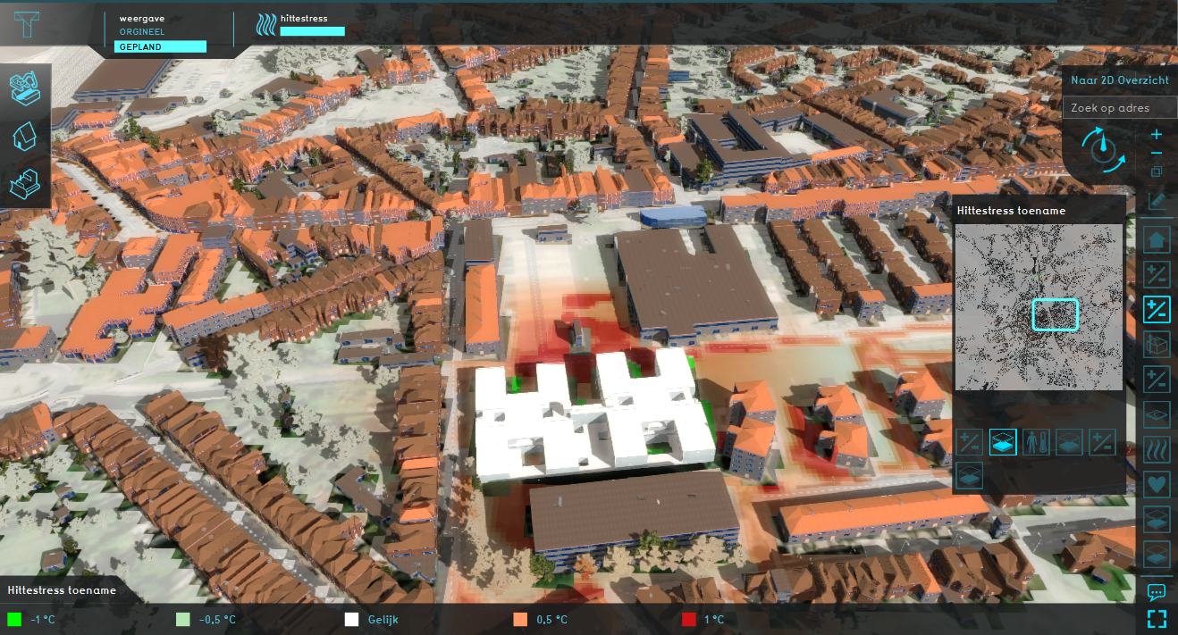
De 2D à 3D...
Exemple Plateforme Belmap- et Tygron
Simulation de l’impact sur le stress thermique lors de la mise en œuvre d’un nouveau bâtiment (BIM)
... Vers des jumeaux numériques

Slide 18
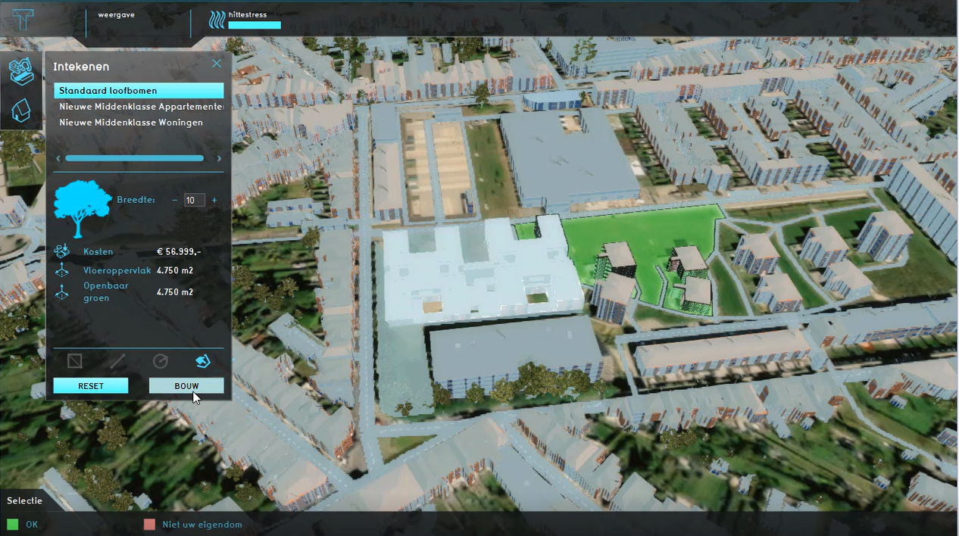
L’impact des mesures compensatoires peut être exploré, par exemple la plantation d’arbres.

Slide 19
Mise en œuvre de nouvelles technologies...
... Combinaison CAD, SIG, télédétection (RS)
Le monde architectural est également utilisé pour les outils CAD, le BIM.
Cela peut être combiné avec les technologies géospatiales et les technologies RS...

Slide 20
Structure de la conférence
Bâtiments et tissu urbain
Modélisation des bâtiments en tant qu’objets géospatiaux
Les bâtiments dans des initiatives européennes importantes
Le rôle des bâtiments dans l’ACC &CCM
Conclusions

Slide 21
Les bâtiments dans les initiatives européennes
... bien sûr, il y en a plus
La directive INSPIRE déjà mentionnée a déjà été mentionnée.
Met l’accent sur le partage et l’interopérabilité des données géospatiales
La Convention des Majors
Met l’accent sur les actions en matière d’énergie et de climat au niveau local
L’initiative du nouveau Bauhaus européen (nouveau Bauhaus européen)
Met l’accent sur la transformation de l’environnement bâti et des modes de vie (citoyens)
Projets et réseaux Built4People( B4P)
Focusus sur des projets liés au climat, à l’énergie et à la mobilité

Slide 22
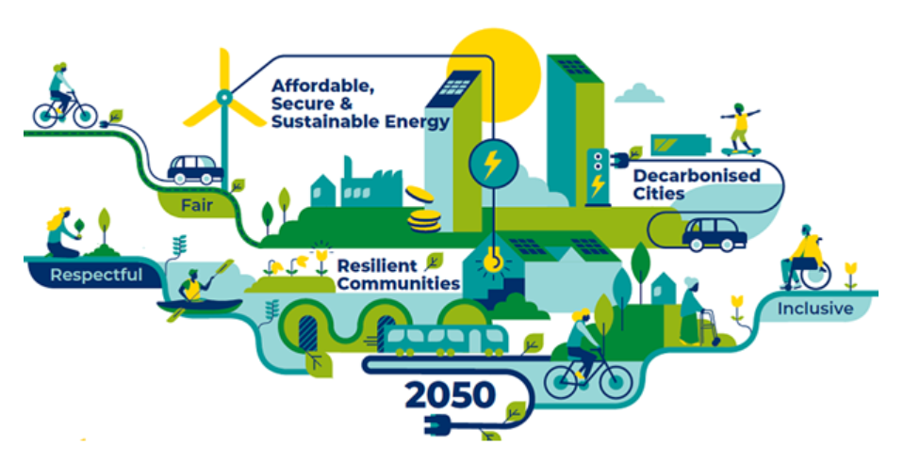
Convention des grands producteurs
... plans, actions et renforcement des communautés
Réduire les émissions de GES de 55 % d’ici à 2030
Renforcer la résilience
Réduire la précarité énergétique
Exemples:
Detox des villes
Impression des économies d’énergie des villes

Slide 23
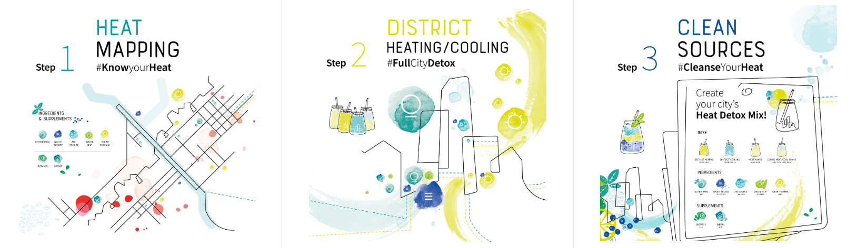
Convention des grands producteurs
Detox de la ville
... plans, actions et renforcement des communautés

Slide 24
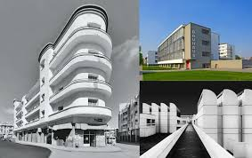
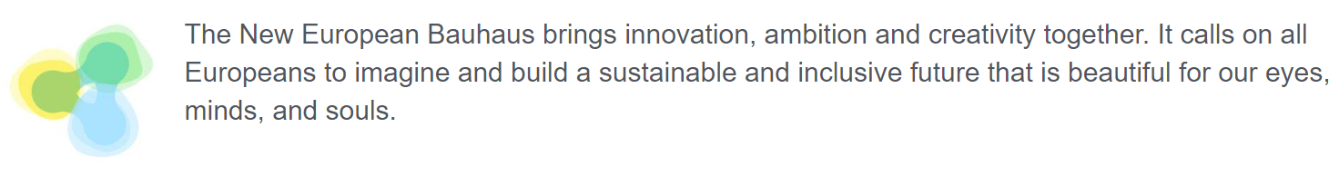
Nouveau Bauhaus européen
... Est également un style/mouvement architectural
durabilité, des objectifs climatiques à la circularité, à la pollution zéro et à la biodiversité
esthétique, qualité de l’expérience et style au-delà de la fonctionnalité
inclusion, de la valorisation de la diversité à la garantie de l’accessibilité et du caractère abordable

Slide 25
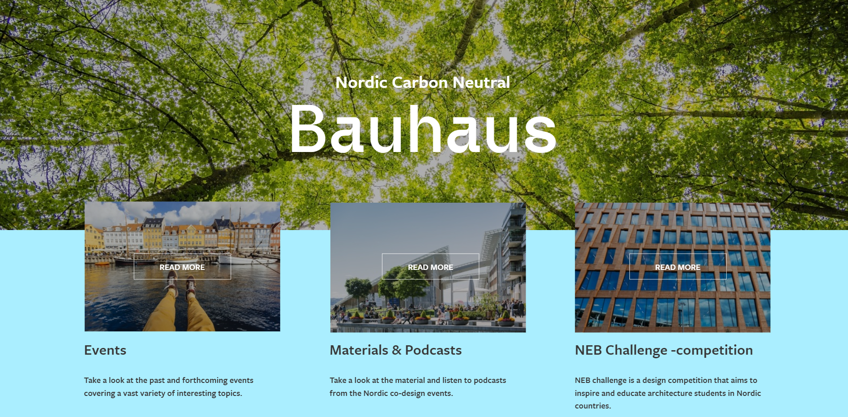
Laboratoires du nouveau Bauhaus européen

Slide 26
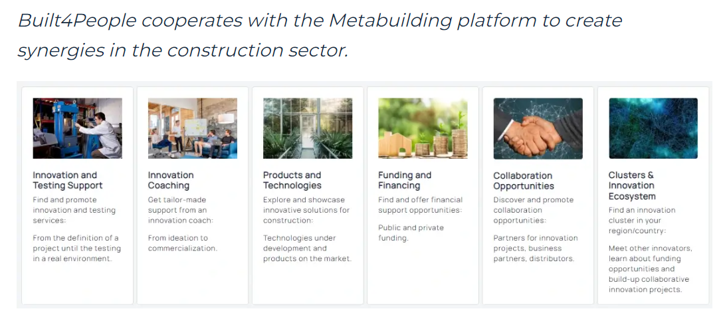
Built4Personnes
... Partie du pôle 5 d’Horizon Europe (Climat, énergie et mobilité)

Slide 27
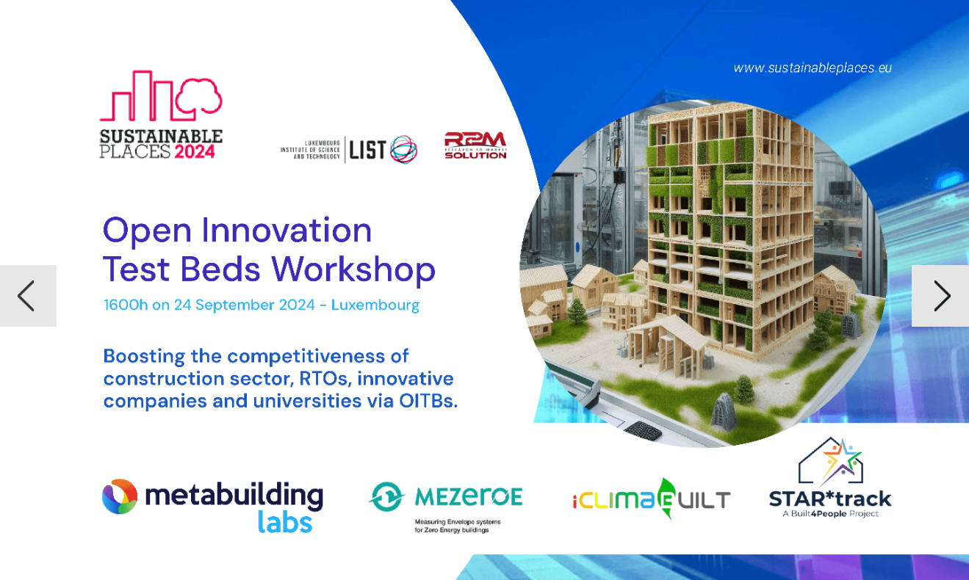
Built4Personnes
La plateforme METABUILDING est le lieu de rencontre numérique pour l’écosystème d’innovation du secteur européen de l’environnement bâti. Elle réunit des parties prenantes du secteur de la construction et des secteurs industriels émergents tels que le recyclage, l’économie circulaire, la fabrication additive, les solutions fondées sur la nature et l’industrie numérique.

Slide 28
Structure de la conférence
Bâtiments et tissu urbain
Modélisation des bâtiments en tant qu’objets géospatiaux
Les bâtiments dans des initiatives européennes importantes
Le rôle des bâtiments dans l’ACC &CCM
Conclusions

Slide 29
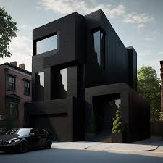
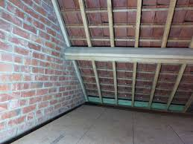
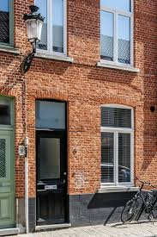
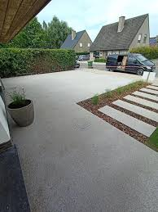


Rôle des bâtiments dans l’ACC &CCM
... elles peuvent avoir une incidence négative ou positive sur le CC
Toitures non isolées
En Belgique, 22 % du CO2 est émis par les maisons, 8 % par les autres bâtiments.
Anciens murs
Couleurs foncées
Carrés revêtus
Jardins pavés
Anciennes fenêtres

Slide 30

Rôle des bâtiments dans l’ACC &CCM
Programmes clés
Rénovation des bâtiments résidentiels
Rénovation d’autres bâtiments
Nouveaux bâtiments neutres pour le climat
Un noyau dynamique et des sites intelligents
Changement de modèle durable
Verdissement du parc de véhicules
Énergie verte
Une alimentation durable et saine pour les personnes âgées
Écologisation des espaces (publics)
...
... Exemple de Louvain 2030

Slide 31






Rôle des bâtiments dans l’ACC &CCM
... Les citoyens peuvent apporter leur contribution, les villes agissent de manière plus rapide
Toitures vertes
Louvain
Robe verte: 500-7 000 EUR
Arbre de plantation: 75 EUR
Jardin de pluie: 350 EUR
Fosse d’eau: 500 EUR
Couleurs lumineuses
Bâtiments écologiques
Isoler
Déshydratation des sols
Jardin de pluie

Slide 32



Rôle des bâtiments dans l’ACC &CCM
Écologisation de l’espace public...
Fondée sur la nature
Solutions

Slide 33

État des lieux:

Slide 34

Petit

Slide 35

Moyen

Slide 36

Grande

Slide 37


Rôle des bâtiments dans l’ACC &CCM
Soutenir différents services écosystémiques
Rétention d’eau
Biodiversité
Pollinisation
Qualité de l’air
Refroidissement
Stockage du CO2
La production alimentaire
...
Carters Rockers en Flandre:
5.302.065 carreaux cassés

Slide 38


Rôle des bâtiments dans l’ACC &CCM
Les jardins peuvent jouer un rôle majeur
Science citoyenne

Slide 39
Structure de la conférence
Bâtiments et tissu urbain
Modélisation des bâtiments en tant qu’objets géospatiaux
Les bâtiments dans des initiatives européennes importantes
Le rôle des bâtiments dans l’ACC &CCM
Conclusions

Slide 40
Quelques conclusions
Les bâtiments constituent une partie essentielle de notre agglomération, en particulier dans un contexte urbain
Ils sont modélisés et constituent une partie essentielle de toute infrastructure de données géographiques (2D à 3D).
Plusieurs initiatives européennes soutiennent les interventions dans le domaine de l’énergie et de l’ACC/CCM, avec un rôle spécifique pour les bâtiments
Les bâtiments peuvent contribuer au CC, mais aussi à ses solutions

